Slide 1
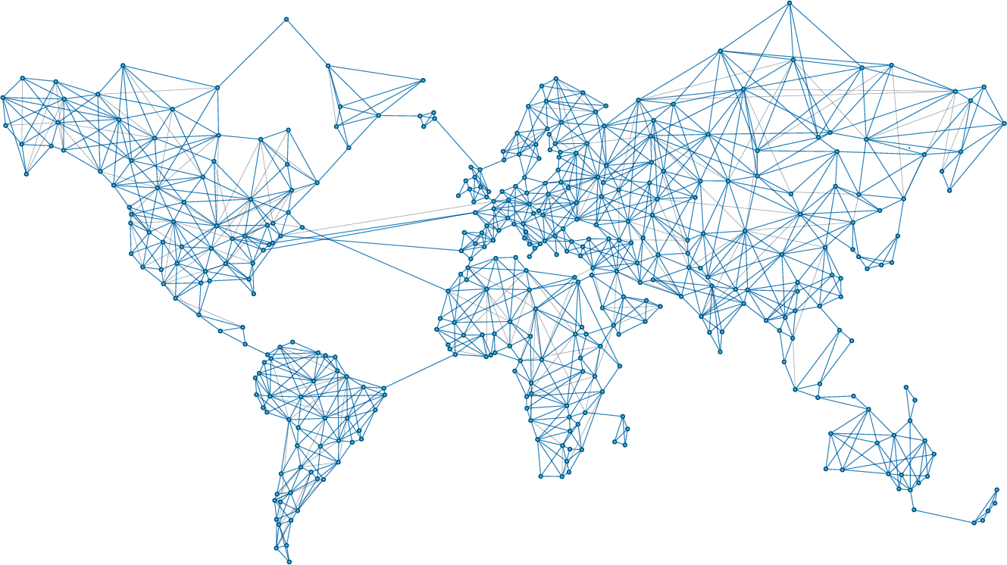
Introdução a Data Science e ML.

Slide 2

Lucas Batista Gabriel
Engenheiro da computação
POLI - USP
Mestrando: Ciências da computação
IME – USP
Pesquisa: Detecção de anomalias nas batidas do coração
Engenheiro de Software Sênior
Autem Medical
https://www.linkedin.com/in/lucas-batista-gabriel/

Slide 3

Rodrigo Jardim Ekstein
Cientista da Computação
São Judas
MBA: Solutions Architecture
FIAP
Tech Lead - Machine Learning Engineer
Itaú Unibanco
https://www.linkedin.com/in/rodrigo-jardim-ekstein-972bb732/

Slide 4
Agenda
1
O que é Data Science
4
Ferramentas
2
O que é Machine Learning
5
EDA
3
Áreas de Atuação
6
Prática

Slide 5
O que é Data Science?

Slide 6
“Data Science é uma área interdisciplinar voltada para o estudo e a análise de dados econômicos, financeiros e sociais, estruturados e não-estruturados, que visa a extração de conhecimento, detecção de padrões e/ou obtenção de insights para possíveis tomadas de decisão.”
Fonte: Wikipédia

Slide 7
O que é Machine Learning?

Slide 8
Machine Learning é uma área de estudo dentro do campo de ciências da computação, que nasceu através do estudo de reconhecimento de padrões em Inteligência Artificial.
Em1959, Arthur Samuel definiu Machine Learning como: “Field of study that gives computers the ability to learn without being explicitly programmed”
Fonte: Livro: Too big to Ignore

Slide 9
Negócio
Pesquisa
Softwares
Data Science
Matemática/
Estatística
Ciência da Computação
Machine Learning
Notes:
Pq ML não tem intersecção com negócios

Slide 10
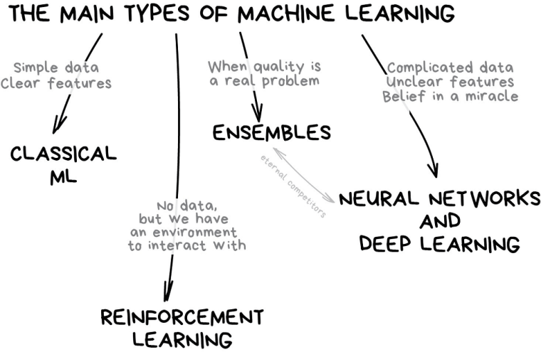
Fonte: https://www.datageeks.com.br/machine-learning/

Slide 11
Áreas de Atuação

Slide 12
Áreas de Atuação
Tudo!!

Slide 13
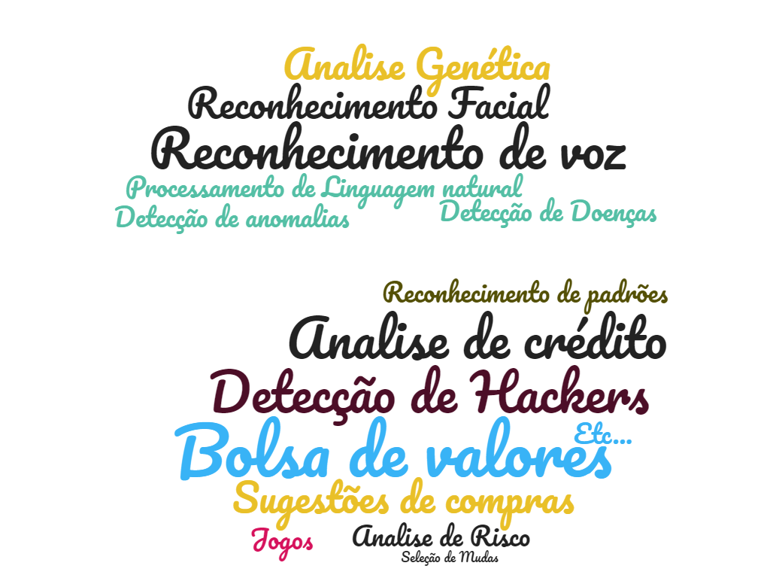
Áreas de Atuação

Slide 14
Ferramentas

Slide 15





Ferramentas
Maior biblioteca de ML em Python
Biblioteca matemática usada principalmente para redes neurais
Biblioteca mais usada para manipulação e analise de dados
Biblioteca mais usada para cálculos complexos com matrizes e Vetores

Slide 16

Ferramentas
É um ambiente de execução e prototipagem de códigos
Permite misturar Markdown e Python
Facilita exibição de gráficos e tabelas

Slide 17

Ferramentas
Maior comunidade de Data Science do mundo
Possui diversos datasets
Possui diversos desafios
Possui diversas respostas
Possui diversos mini cursos do básico ao avançado

Slide 18
EDA (Analise Exploratória de dados)

Slide 19
Analise exploratória de dados
É uma abordagem em Data Science que utiliza diversas técnicas, principalmente gráficas, para:
Maximizar insights dentro do dataset
Descobrir padrões
Detectar anomalias (outliers)
Testar hipóteses
Extrair variáveis importantes
Testar diferentes correlações entre variáveis

Slide 20
Analise exploratória de dados
Podemos dividir em 3 partes

Slide 21
Analise exploratória de dados
Podemos dividir em 3 partes
Perguntas
Simples
Complexas

Slide 22
Analise exploratória de dados
Podemos dividir em 3 partes
Perguntas
Simples
Complexas
Estatística
Média
Mediana
Desvio padrão
Distribuição
Etc..

Slide 23
Analise exploratória de dados
Podemos dividir em 3 partes
Perguntas
Simples
Complexas
Estatística
Média
Mediana
Desvio padrão
Distribuição
Etc..
Visualização
Tabela
Gráfico linhas
Gráfico de Barras
Histograma
Boxplot

Slide 24
Perguntas?

Slide 25
Vamos praticar um pouco!!

